Slide 1


SCAI sur le campus de Jussieu
Mercredi 28 janvier 2026

Slide 2
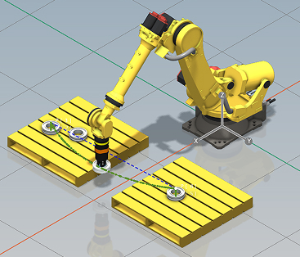
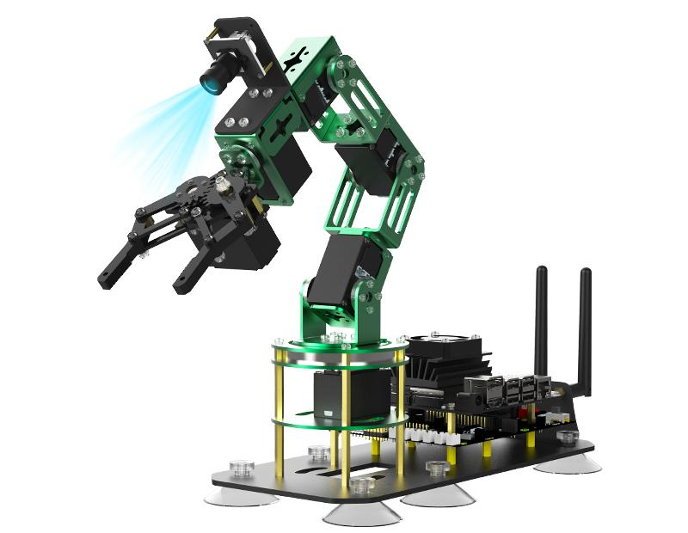
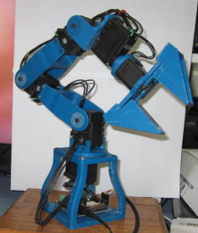
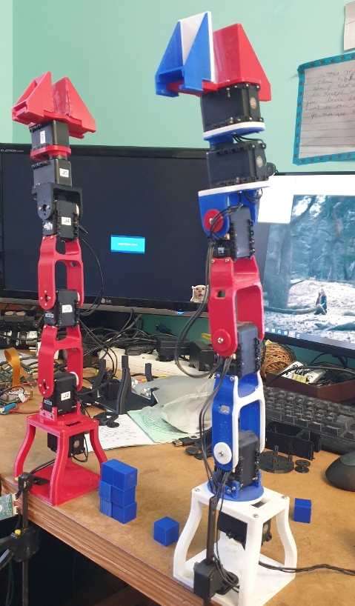
Initiation à la
Robotique Industrielle
De la simulation à la réalisation du collège au BTS
GIPTIC • 28 Janvier 2026

Slide 3
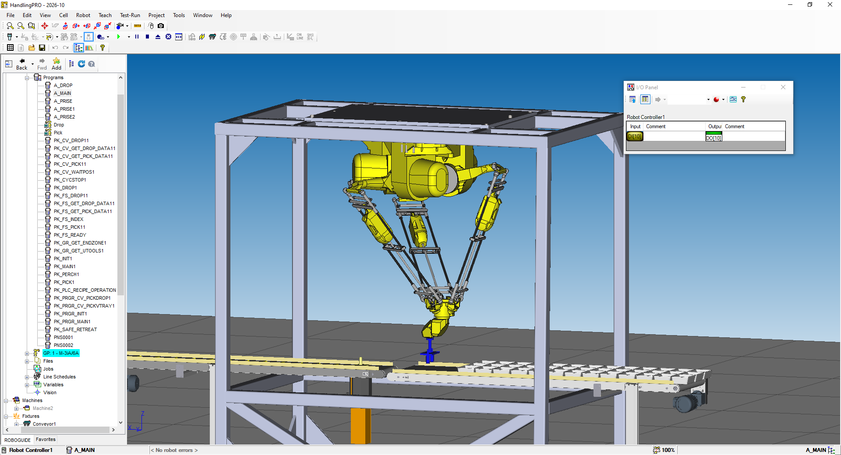
Partie 1 : Roboguide
Qu'est-ce que Roboguide ?
Logiciel de simulation 3D pour robots Fanuc permettant de : • Créer et Simuler l'environnement complet d'une cellule robotique
• Tester et valider des programmes robots avant déploiement
• Calculer les temps de cycle et optimiser les trajectoires
• Former les opérateurs sans risque
Lasne Fabrice

Slide 4
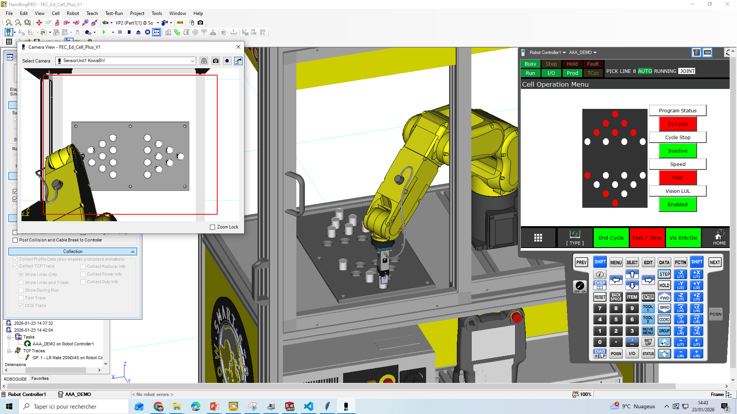
Fonctionnalités Clés
Bibliothèque de robots
Programmation TP
Accès à tous les modèles Fanuc
Interface Teach Pendant virtuelle
Détection de collisions
Import CAO
Vérification automatique
Intégration de pièces 3D
Analyse de cycle
Mode hors ligne
Calcul précis des temps
Programmation sans robot réel
Lasne Fabrice

Slide 5
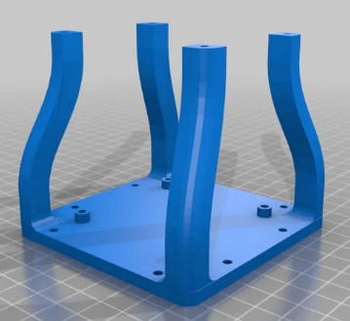

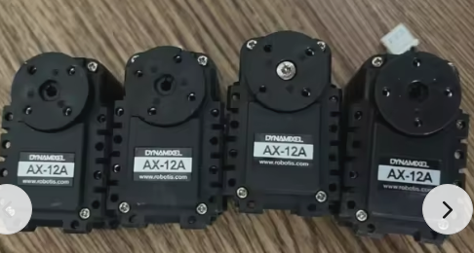
Partie 2
Robot 6 axes
en
Impression 3D
Lasne Fabrice

Slide 6
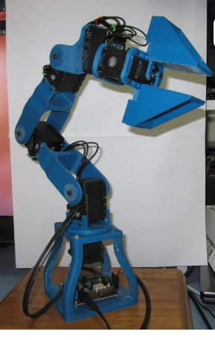
Pourquoi un Robot Imprimé en 3D?
Accessibilité financière Coût 100x inférieur à un robot industriel (~300€ vs 25000€) Compréhension appronfondie Apprentissage par la construction Personnalisation totale Adaptation aux besoins spécifiques
Objectifs pédagogiques
✓ Démystifier la robotique ✓ Concepts de cinématique ✓ Programmation temps réel ✓ Résolution de problèmes
Lasne Fabrice

Slide 7
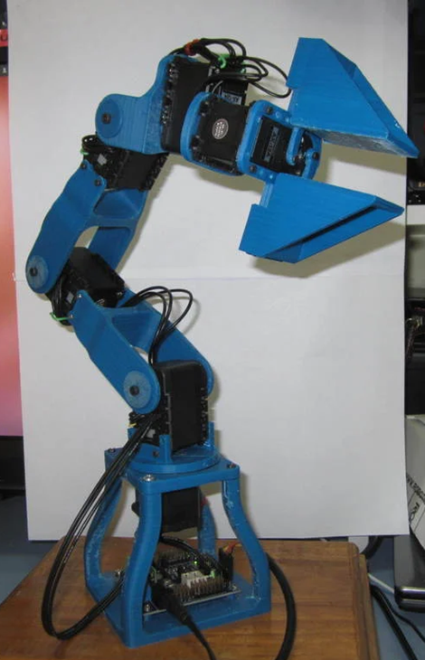
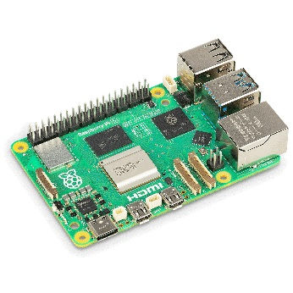
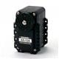
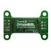

Architecture du Système
Ordinateur
Python + PySerial
USB2AX
Interface série
6 Dynamixel
Moteurs AX-12
→
→
Communication série simplifiée : un seul bus partagé par les 6 moteurs
Lasne Fabrice

Slide 8
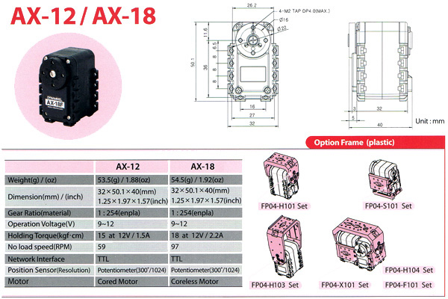
Les Moteurs Dynamixel AX-12
Caractéristiques
• Couple : 1.5 N.m
• Vitesse : 59 RPM
• Résolution : 0.29°
Feedback intégré
• Position, vitesse, charge, température
Avantages pédagogiques
✓ Communication simple ✓ Plug & Play ✓ Robuste ✓ Économique (~60€)
Lasne Fabrice

Slide 9
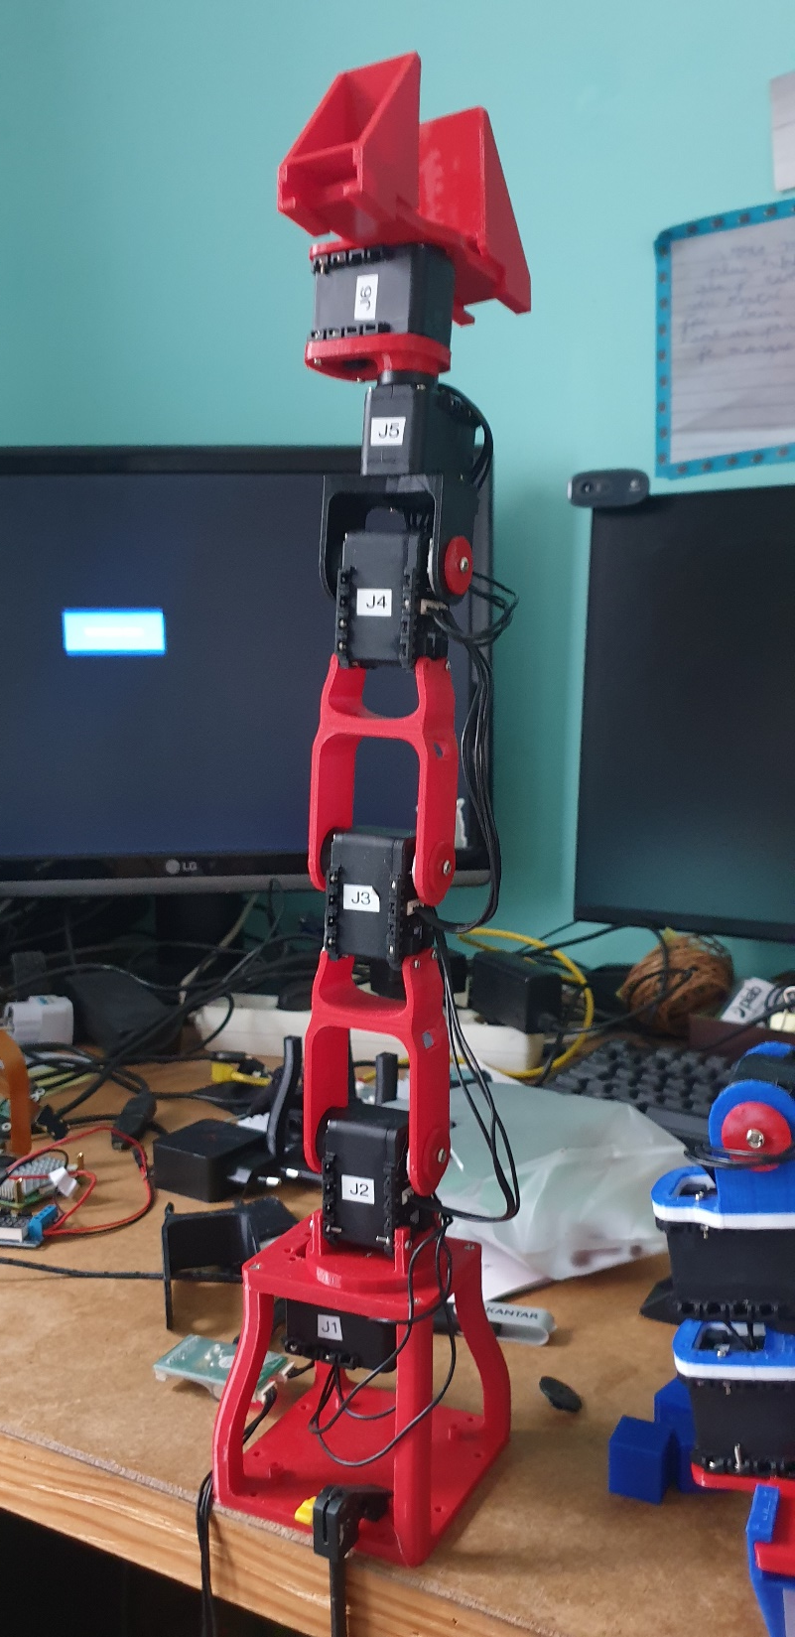

Structure Mécanique 6 Axes
6
1
Base rotative - Rotation azimut
5
2
Épaule - Inclinaison du bras
4
3
Coude - Rotation avant-bras
4
3
Poignet 1 - Rotation axe bras
5
Poignet 2 – Rotation pince
2
6
Poignet 3 – Serrage pince outil
1

Slide 10
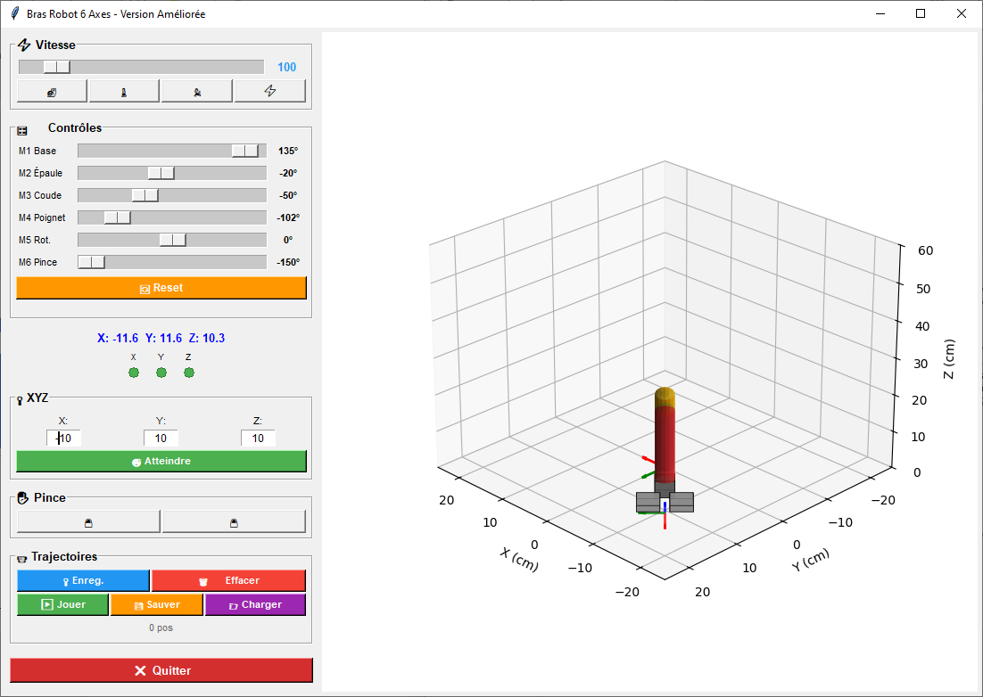
Programmation Python
Bibliothèques
import serial
import dynamixel_sdk
import tkinter
Fonctions principales
• set_position() - Envoyer angle
• read_position() - Lire position
• set_speed() - Régler vitesse
• Interface graphique Tkinter

Slide 11

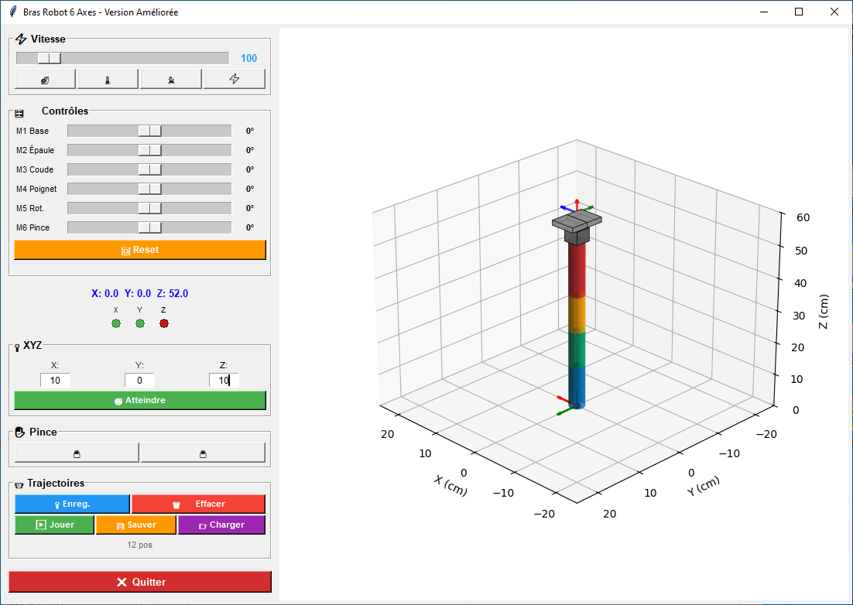

Architecture du code Python
Structure modulaire orientée objet
Classe Robot6Axes
Classe RobotGUI
• Communication série Dynamixel
• Cinématique directe/inverse
• Interpolation trajectoires
• Interface Tkinter
• Visualisation 3D matplotlib
• Enregistrement séquences
Programme : 1550 lignes Python

Slide 12
Bibliothèques et fonctions principales
Écosystème scientifique Python
dynamixel_sdk | Communication bas niveau
numpy | Matrices 4×4 cinématique
matplotlib | Visualisation 3D temps réel
scipy | Interpolation trajectoires
tkinter | Interface graphique
serial | Liaison série USB
Installation : pip install dynamixel-sdk numpy matplotlib scipy

Slide 13
Vérifications et contraintes
Garantir la validité physique et mathématique
Contrainte | Test | Signification
Atteignabilité | d ≤ L₂ + L₃ (distance max pince en bas) | Point dans workspace
Singularité | d ≥ |L₂ - L₃| | Éviter bras replié
Domaine arccos | -1 ≤ D ≤ 1 | Solution valide
Limites moteurs | -150° ≤ θ ≤ +150° | Dynamixel AX-12
Méthodes alternatives : Jacobienne inverse, Descente gradient, CCD

Slide 14

Cinématique Inverse
Le problème
Comment trouver les angles pour atteindre une position (X,Y,Z) ?
Cinématique Directe
Angles → Position
Cinématique Inverse
Position → Angles
Méthodes de résolution
• Analytique : Résolution mathématique exacte
• Numérique : Algorithmes itératifs (Jacobienne)
• Géométrique : Simplifications par découpage

Slide 15
Méthode de résolution géométrique
Décomposition 3D → 2D et loi des cosinus
Étape 1 : Décomposition 3D → 2D
θ₁ = arctan2(Y, X) • r = √(X² + Y²) • dz = Z - L₁
Étape 2 : Loi des cosinus pour θ₃
D = (r² + dz² - L₂² - L₃²) / (2·L₂·L₃) • θ₃ = arctan2(-√(1-D²), D)
Étape 3 : Résolution de θ₂
θ₂ = arctan2(dz, r) - arctan2(L₃·sin(θ₃), L₂ + L₃·cos(θ₃))
- Solution analytique directe

Slide 16
Applications Pédagogiques
Collège
Lycée
BTS
Découverte, Scratch, Géométrie
Python, Trigonométrie, STI2D
Cinématique avancée, Temps réel

Slide 17
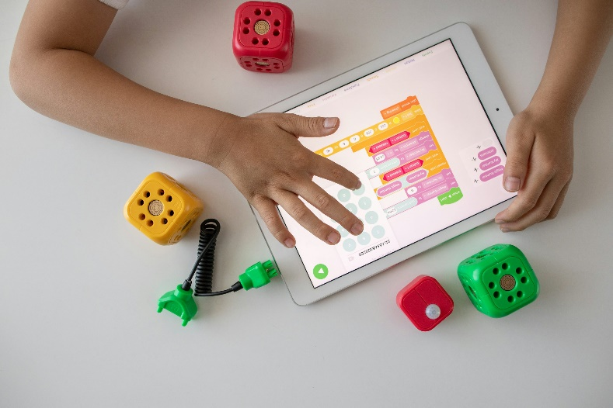

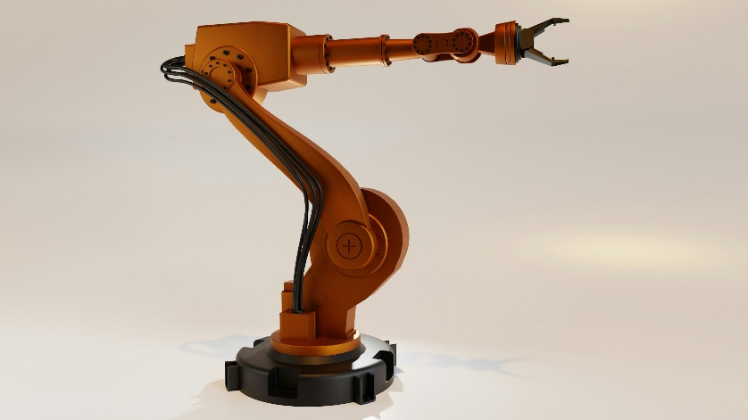
Séquence Collège (4ème-3ème)
Découverte ludique avec Scratch • 3 séances × 1h30
S1 : Découverte
S2 : Programmation
S3 : Projet
• Manipulation sliders
• Observer 6 mouvements
• Mesure angles
• Schématiser axes
• Scratch4Robot
• Blocs "déplacer moteur"
• Chorégraphie 5 mouvements
• Capteurs (optionnel)
• Défi "attrape-gobelet"
• Boucles et conditions
• Évaluation par démo
• Présentation travaux
Différenciation : Débutant (programmes pré-remplis) • Avancé (calculs Pythagore)

Slide 18
Ressources & Démonstrations
Documentation
• Dynamixel SDK : emanual.robotis.com
• Python Serial : pyserial.readthedocs.io
• Roboguide Trial : fanuc.com (30 jours) Projets inspirants
• Poppy Project (robot open-source)
• emanual.robotis.com(bras DIY complet)
Démonstrations possibles
1. Mouvement guidé avec sliders 2. Pick and place d'objets 3. Dessin de formes géométriques 4. Séquences programmées

Slide 19
Questions & Échanges
De la simulation à la réalisation,
la robotique devient accessible

